Slide 1
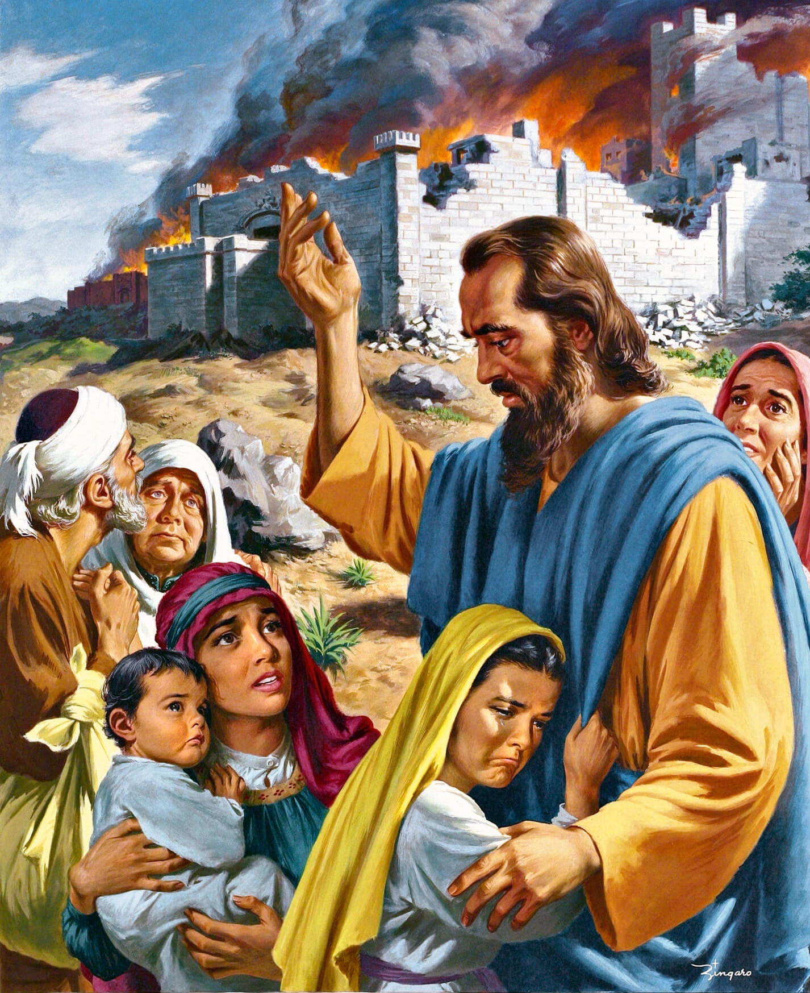
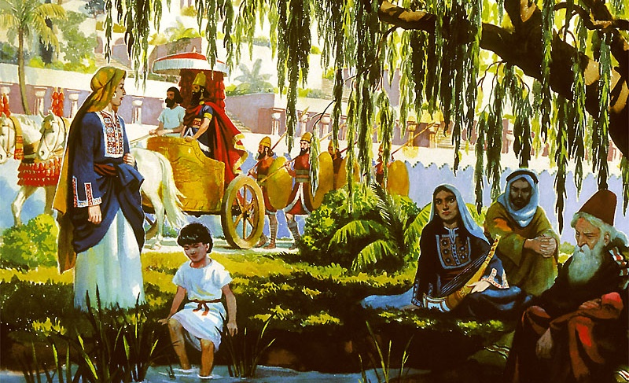
IMNURILE DOMNULUI CÂNTATE PE UN PĂMÂNT STRĂIN
Studiul 5 pentru 3 februarie 2024

Slide 2
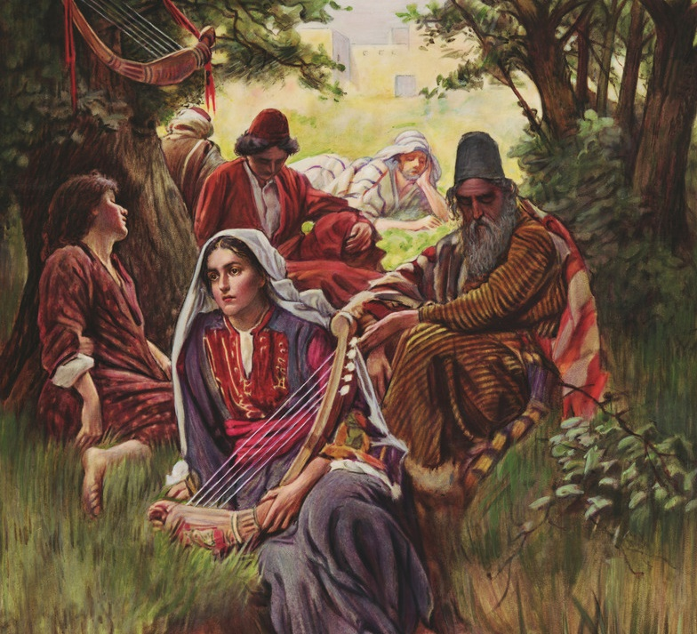
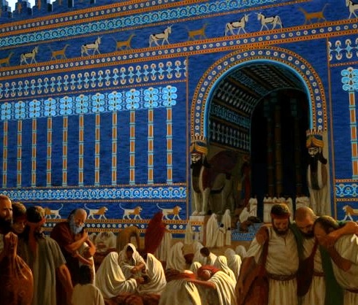
“Cum să cântăm noi cântările Domnului pe un pământ străin?”
(Psalm 137:4)

Slide 3
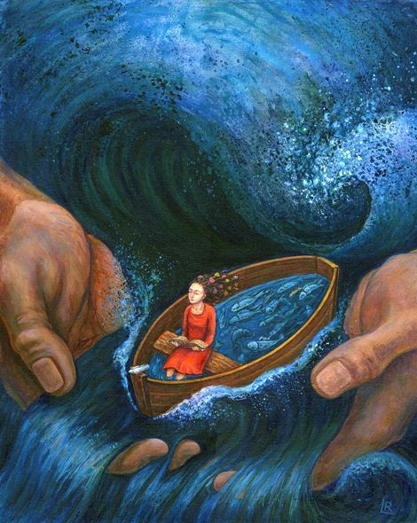
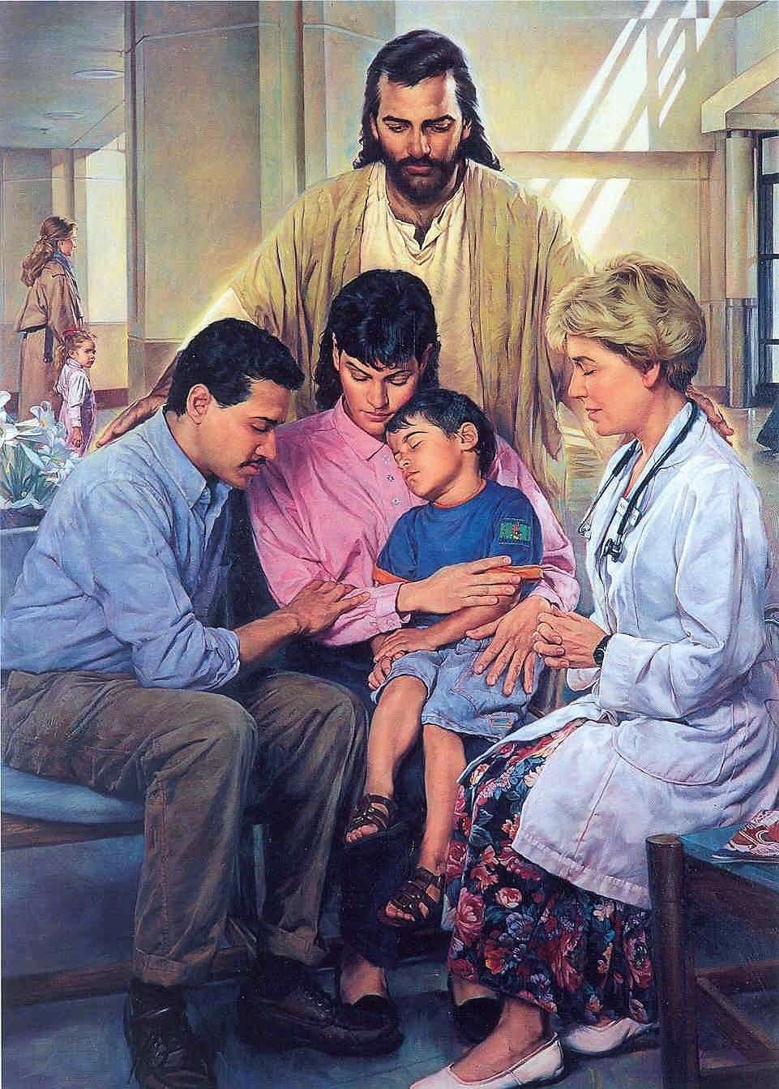
Credința biblică implică adesea incertitudine și suspans la fel de mult ca și încredere și afirmare. Uneori, incertitudinea și suspansul, mai ales în fața răului și a aparentei absențe a lui Dumnezeu, pot fi aproape insuportabile.
Cu toate acestea, incertitudinea nu ar trebui să se refere niciodată la Dumnezeu, la caracterul său iubitor și drept sau la credincioșia lui. Psalmiștii pot avea îndoieli cu privire la viitor, dar deseori fac apel la iubirea neclintită și la credincioșia lui Dumnezeu.
De ce permite Dumnezeu sa existe păcat și suferință? (Psalmi 74 și 79)
De ce permite Dumnezeu să sufere cei nevinovați? (Psalm 88)
De ce Dumnezeu nu pune punct suferinței noastre actuale? (Psalm 69)
A dispărut pentru totdeauna făgăduința Lui? (Psalm 77)
De ce prosperă cei nelegiuniți? (Psalmi 37 și 73)

Slide 4
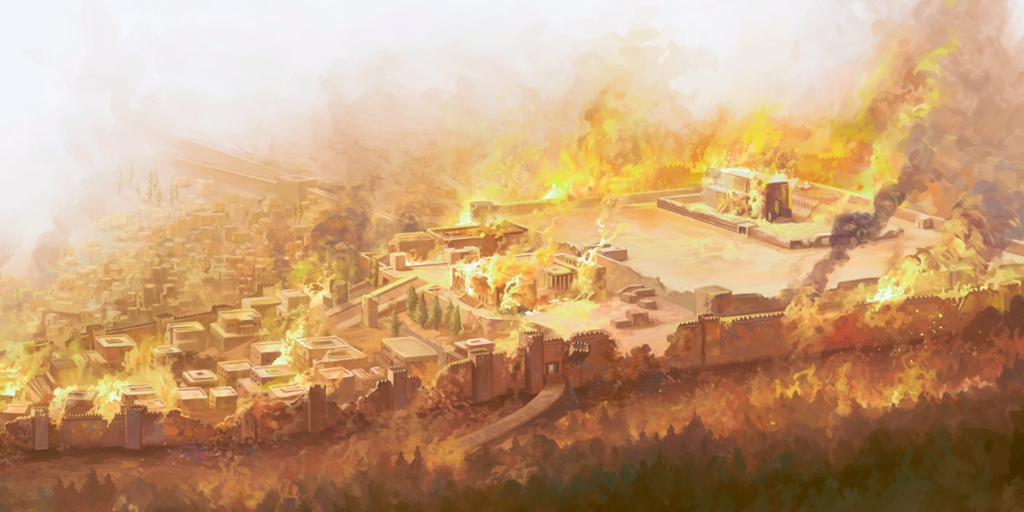
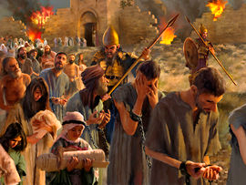
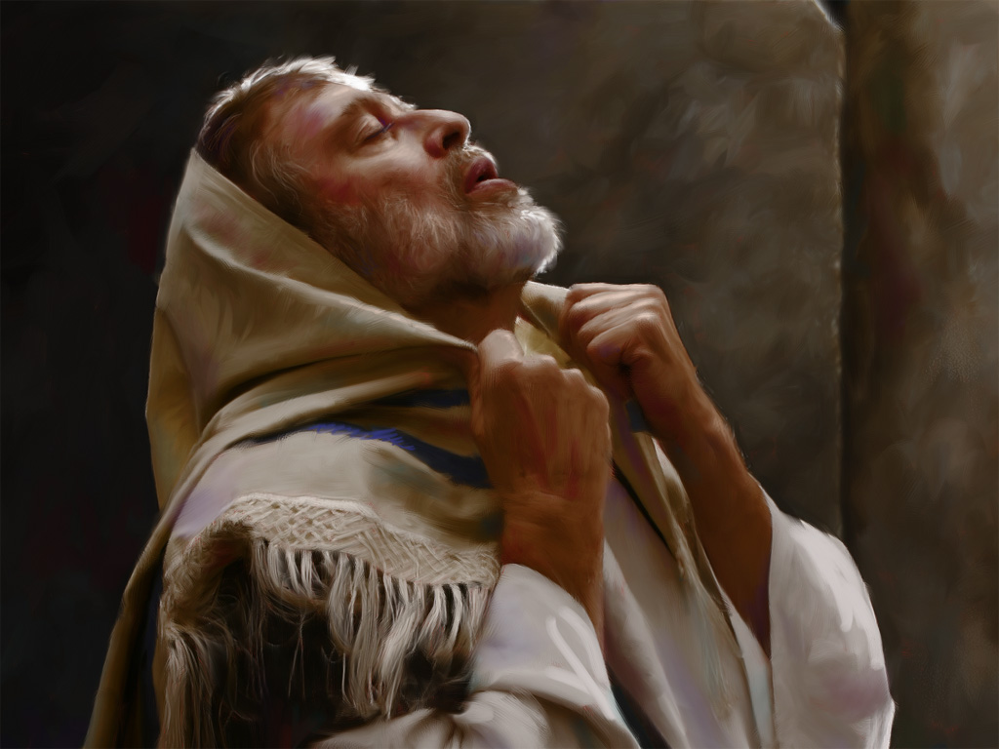
DE CE PERMITE DUMNEZEU SA EXISTE PĂCAT ȘI SUFERINȚĂ?
“Pentru ce să zică neamurile: „Unde este Dumnezeul lor?” Să se știe, înaintea ochilor noștri, printre neamuri că Tu răzbuni sângele vărsat al robilor Tăi!” (Psalm 79:10)
Când regele Nebucadnețar a distrus Templul și a distrus Ierusalimul, poporul lui Dumnezeu a fost total confuz (Ps. 79:1-4; 74:3-8).
Cât timp va mai permite Dumnezeu suferința? Cât va dura victoria celor răi? Cât timp va fi hulit numele lui Dumnezeu? Până când va ierta păcatul? Cât timp va rămâne tăcut? (Ps. 79:5; 74:9-11).
Dacă poporul lui Dumnezeu ar fi fost distrus, unde era cinstea Numelui lui Dumnezeu? Singura soluție pe care o vede psalmistul este ca Dumnezeu să-și răzbune poporul și să-i distrugă dușmanii, așa cum făcuse în trecut (Ps. 79:6-7, 12; 74:13-19).
Conștient că păcatul i-a adus în această situație, el îi cere lui Dumnezeu să asculte, să-și amintească legământul, să ierte păcatul, să înlăture suferința și să acționeze în numele poporului său (79:8-9, 11, 13; 74:20-23).

Slide 5
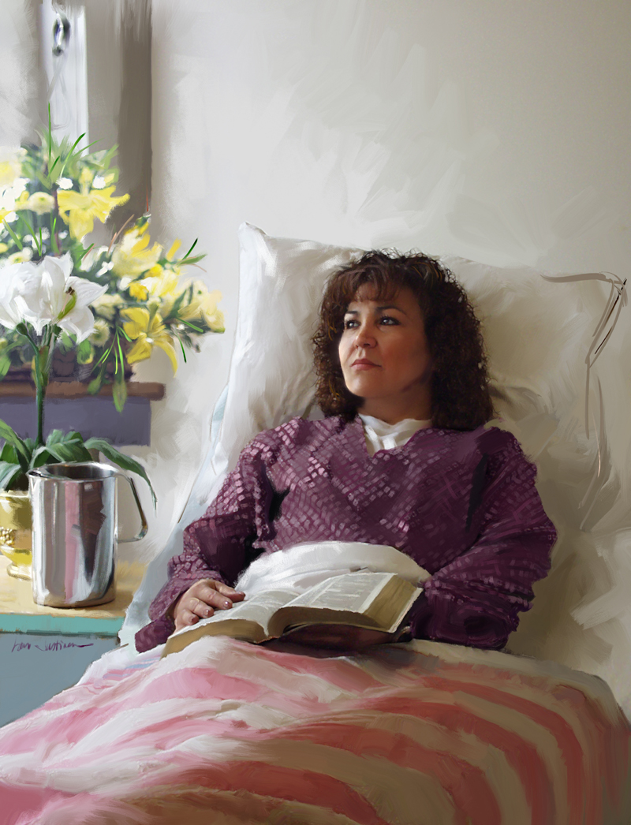
DE CE PERMITE DUMNEZEU SĂ SUFERE CEI NEVINOVAȚI?
“căci mi s-a săturat sufletul de rele și mi se apropie viața de Locuința morților.” (Psalm 88:3)
Persoana care îl iubește pe Dumnezeu și vrea să-I slujească ar putea aștepta să fie eliberată de rău, protejată de Dumnezeu. Dar realitatea este că și cei drepți suferă ca și alții.
Psalmistul, bolnav, așteaptă moartea și nu înțelege de ce Dumnezeu nu răspunde (Ps. 88:3-4, 9-14). El Îl acuză chiar pe Dumnezeu că este cauza bolii și durerii sale (Ps. 88:6-8, 16-18).
Nu există nicio mențiune în Psalmul 88 despre păcatele care i-ar fi putut cauza boala. În realitate, suferința lui (cum se întâmplă adesea cu suferința noastră) nu a derivat din niciun păcat al său. Această realitate face din suferință ceva greu de înțeles, inexplicabil.
Există o singură soluție: strigați către Cel care controlează totul și așteptați ca El să acționeze la timp (Ps. 88:1-2).

Slide 6
DE CE DUMNEZEU NU PUNE PUNCT SUFERINȚEI NOASTRE ACTUALE?
“Nu mai pot strigând, mi se usucă gâtlejul, mi se topesc ochii privind spre Dumnezeul meu.” (Salmo 69:3)
Până în ce punct simte psalmistul depărtarea de Dumnezeu?
Cum răspunde în fața aparentei absențe a lui Dumnezeu?
Ca un cerb care nu găsește ape de băut (Ps. 42:1-3)
Este speriat, rănit, fără poftă de viață (Ps. 102:2-4)
I se pare că trăiește în deșert, asemeni unui pelican sau unei alte păsări solitare (Ps. 102:6-7)
Se simte scufundat în noroi, incapabil să stea în picioare, fără ajutorul lui Dumnezeu.(Ps. 69:1-3)
Nu tace, persistă în rugăciune (Ps. 69:13)
Se auto examinează (Ps. 69:5-6)
Își declară dragostea față de Dumnezeu (Ps. 69:7, 9)
Este convins că Dumnezeu nu va tăcea pentru totdeauna (Ps. 69:33-36; 42:5; 102:13)
Psalmii demonstrează că comunicarea cu Dumnezeu trebuie să continue, indiferent de circumstanțele vieții.

Slide 7
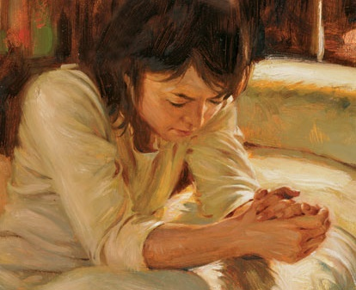
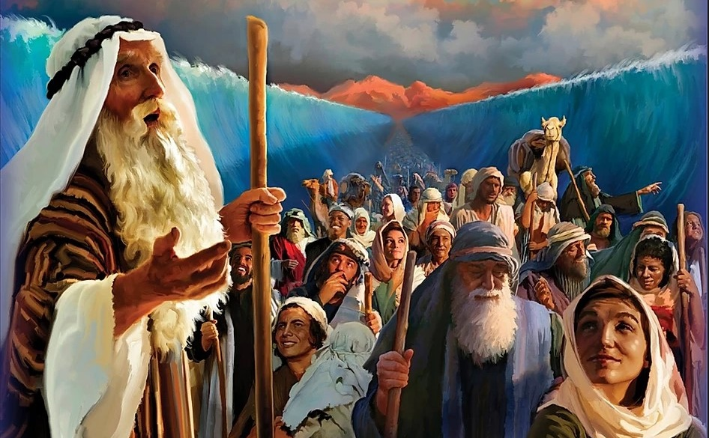
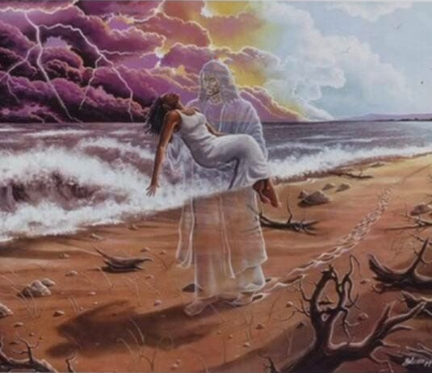
A DISPĂRUT PENTRU TOTDEAUNA FĂGĂDUINȚA LUI?
S-a isprăvit bunătatea Lui pe vecie? S-a dus făgăduința Lui pentru totdeauna? (Psalm 77:8)
Te-ai simțit vreodată ca psalmistul (Ps. 77:1-6)? El strigă către Dumnezeu sperând un răspuns, dar nu-l găsește; În disperarea lui el refuză consolarea; Își amintește de momentele în care îi cânta lui Dumnezeu și medita la El. Și spune: „Acum, Dumnezeu m-a uitat? Unde sunt promisiunile tale?” (Ps. 77:7-9).
Răspunsul este în trecut (Ps. 77:10-12; Ios. 21:45). Dumnezeu a făcut minuni înaintea neamurilor (Ps. 77:13-17). El a făcut o cale în mare și și-a condus poporul prin mâna lui Moise și a lui Aaron (Ps. 77:18-20).
Cu toate acestea, nu toate acțiunile sale au fost evidente. Uneori, el a acționat fără ca mâna lui să fie observată: „ nu Ți s-au mai cunoscut urmele” (Ps. 77:19).
Fie că se descoperă deschis, fie că rămâne ascuns, Dumnezeu acționează. Să avem încredere în El.

Slide 8
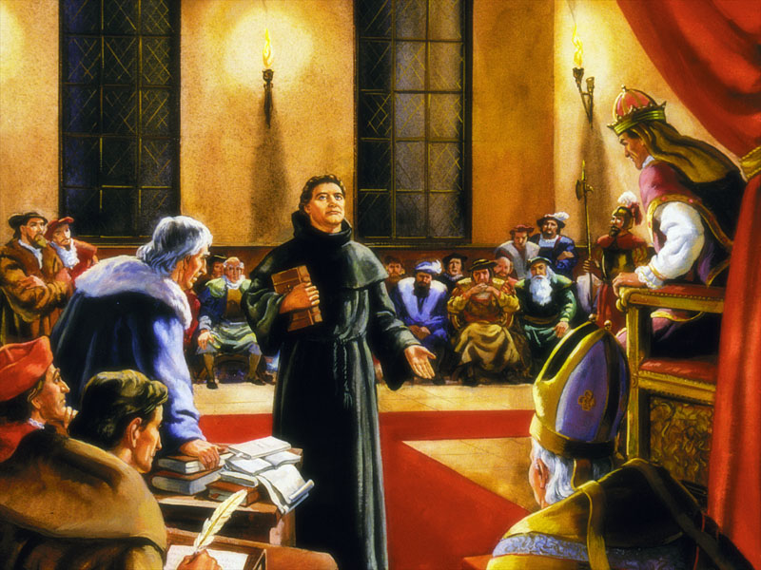
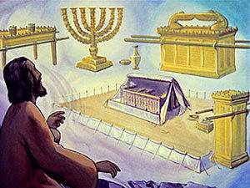
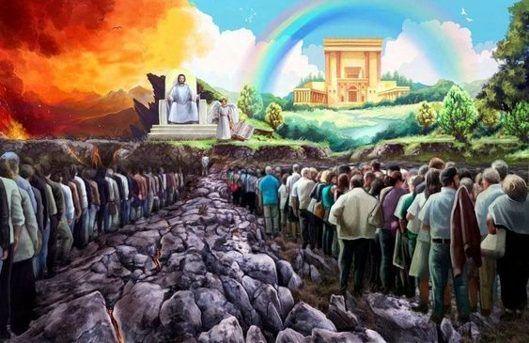
DE CE PROSPERĂ CEI NELEGIUNIȚI
“Căci mă uitam cu jind la cei nesocotiți, când vedeam fericirea celor răi.” (Psalm 73:3)
Teoria este: „Care nevinovat a pierit? Care oameni neprihăniți au fost nimiciți? după câte am văzut eu, numai cei ce ară fărădelegea și seamănă nelegiuirea îi seceră roadele!” (Iov 4:7-8).
Cu toate acestea, realitatea este alta. Mulți oameni răi prosperă și nu suferă, deși au pe Dumnezeu îndepărtat din viața lor (Ps. 73:3-9); dar cei care caută să-L slujească lui Dumnezeu suferă și suferă (Ps. 73:13-14).
Să fim realiști: în această lume „De aceea legea este fără putere și dreptatea nu se vede, căci cel rău biruiește pe cel neprihănit, de aceea se fac judecăți nedrepte.” (Hab. 1:4).
Aceasta aproape a făcut ca picioarele lui Asaf să alunece (Ps. 73:2). Dar, când Dumnezeu i-a condus pașii spre Sanctuar, în cele din urmă a înțeles (Ps. 73:17).
Trebuie să vedem prosperitatea celor răi în adevărata ei perspectivă. Nu ar trebui să ne uităm la „azi”, ci la „la final”. Când cei răi se confruntă cu judecata divină, ei vor înceta să mai existe, vor pierde veșnicia fericită rezervată celor drepți.

Slide 9
“Bunătatea plină de milă a Domnului faţă de noi este mare. Domnul nu-i va lăsa, nici nu-i va părăsi pe aceia care se încred în El. […] Fraţii şi surorile mele, voi, care simţiţi că intraţi pe calea întunecată şi, asemenea robilor din Babilon, trebuie să vă atârnaţi harpele în ramurile salciei, haideţi să facem din încercare un cântec voios. Poate că spuneţi: Cum pot să cânt când în faţa mea se află o perspectivă atât de întunecată, când sufletul meu este apăsat de durere şi de doliu? Oare necazurile pământeşti ne-au lipsit de Prietenul cel atotputernic pe care Îl avem în Isus? … Atâta vreme cât Mântuitorul nostru trăieşte, noi avem un motiv de a-I aduce neîncetat recunoştinţă şi laudă.”
“Vrem să avem proaspătă în amintire fiecare lacrimă pe care Domnul a șters-o din ochii noștri, fiecare durere pe care ne-a alinat-o, fiecare îngrijorare îndepărtată, fiecare teamă risipită, fiecare nevoie împlinită, fiecare îndurare acordată și, prin această rememorare a peregrinării noastre, să ne întărim pentru tot ce se află în fața noastră.”
E. G. W. (Solii alese, cartea 2, pag 268)
E. G. W. (Astăzi cu Dumnezeu, pag 58, 19 februarie)

